Slide 1
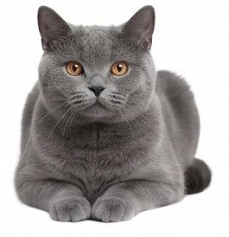
CLAUDECAT
讓公司內網 AI
自然走進每個人的桌面
使用者 SOP｜快速提問、LLM 交談、文件分析與桌寵管理
不必上外網、不必開命令列、不必自行安裝模型。
直接點貓咪，就能開始使用公司內網 AI。
ClaudeCat | 使用者 SOP
01

Slide 2
02
產品定位
ClaudeCat 能做什麼
把公司已提供的內網 AI，化成人人可用的桌面工具。
1
直接提問
2
切換 LLM 介面
3
分析文件
整理工作、解釋錯誤、協助撰寫與翻譯。
多輪對話、歷史紀錄、附件、JSON 與翻譯工具。
將 PDF、Word、PPT、Excel 轉成可提問的本機索引。
使用邊界
聊天與文件問答使用公司內網 LLM；Claude／Codex 用量顯示完全獨立、預設關閉。
一般使用者不需要外網 LLM 帳號、API Key 或自行設定模型。
ClaudeCat | 使用者 SOP
02

Slide 3
03
模型說明
目前使用的模型
用模型名稱說明能力，不揭露端點、帳密或其他連線資訊。
公司內網預設模型
1
文件先檢索
Qwen/Qwen3.6-35B-A3B-FP8-nothink
文件助手先在本機找出相關段落與來源，再交由模型回答。
2
JSON 不用模型
聊天、文件問答與翻譯目前皆使用此預設模型。
格式化、驗證、搜尋與 JSONPath 由本機確定性程式完成。
本機 llama.cpp sidecar 目前未啟用；Claude／Codex 只供選用的用量顯示，不會參與聊天。
ClaudeCat | 使用者 SOP
03

Slide 4
04
導覽
Agenda
用 10 分鐘掌握主要操作。
1
快速提問與長回答
2
切換 LLM 交談介面
不開大視窗也能取得即時答案；需要細節時展開卡片。
多輪對話、歷史紀錄、附件、JSON、翻譯與 PPT 匯出。
3
分析文件與來源引用
4
Skin、排程與安全結束
建立本機索引，摘要、整理流程、比較與依來源問答。
讓桌寵融入工作習慣，並可安全保存設定。
ClaudeCat | 使用者 SOP
04

Slide 5
05
快速提問
一般問題，不必另開聊天視窗
點一下貓咪，就在牠身旁輸入問題。
1 點一下貓咪
桌面貓咪旁會出現輕量輸入框。
2 輸入後按 Enter
直接送出給公司內網 AI。
3 短答案成氣泡
結果留在貓咪旁，不打斷目前工作。
短回答會直接留在貓咪旁。
範例：今天的工作重點怎麼整理？
ClaudeCat | 使用者 SOP
05

Slide 6
06
長回答
需要細節時，展開成貓咪旁的卡片
它仍是桌面寵物的一部分，不是獨立的大型聊天程式。
SQL Review
1
複製答案
將結果帶到 Email、文件或系統。
1
缺少 ORG_ID 條件
2
存在隱式型別轉換
2
繼續追問
沿著同一個問題補充細節。
3
建議先確認執行計畫
3
完成後收合
複製
繼續問
收合
把畫面還給正在進行的工作。
ClaudeCat | 使用者 SOP
06

Slide 7
07
LLM 交談介面
需要多輪對話或工具箱時，開啟完整介面
右鍵點貓咪 → 選「交談…」。
1
多輪對話與歷史紀錄
2
附件與內容複製
3
工具箱與匯出
從側欄回看、繼續或建立新的對話。
將文字／Excel 加入問題；可複製 Markdown 與程式碼。
JSON、翻譯、Slash 快速提示詞，以及 PPTX 匯出。
何時該切換？
要追問、要整理較長內容、要查看歷史、使用附件或工具箱時；簡單問題仍直接點貓咪最快。
ClaudeCat | 使用者 SOP
07

Slide 8
08
文件助手
先分析文件，再依來源提問
支援 PDF、Word、PowerPoint、Excel 等可讀取文件。
1
選擇文件
2
本機索引
3
整理內容
4
依來源問答
右鍵點貓咪，選「文件助手…」。
等待文件完成本機分析與來源定位。
摘要、SOP、表格整理或比較文件。
答案附頁碼、段落、投影片或儲存格。
建議直接問
誰需要批准？ ｜ 這份文件在說什麼？ ｜ 有哪些注意事項？
文件未提及時，系統會明確告知「無法依文件確認」。
ClaudeCat | 使用者 SOP
08

Slide 9
09
工具箱
JSON 與翻譯：需要的地方才使用模型
確定性工作交給本機工具；語意理解才交給內網 LLM。
JSON 工具（不呼叫 LLM）
翻譯工具（使用內網 LLM）
Format
格式化與 Minify
語言
英文／繁中、中英對照
Validate
顯示錯誤行與欄
模式
一般、技術、商務
Search
搜尋與 JSONPath
保護
SQL、程式碼、JSON Key、API path 與檔名
ClaudeCat | 使用者 SOP
09

Slide 10
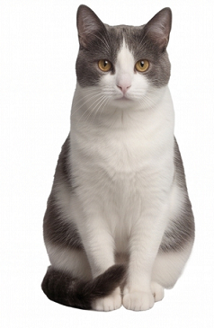
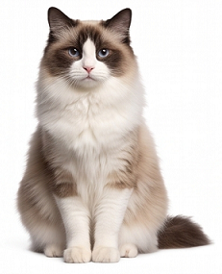
10
外觀
切換 Skin，讓桌寵符合個人偏好
右鍵點貓咪 → Skin → 選擇外觀；切換後立即生效並保留。
bluecat
cowcat
ragdollcat
右鍵 → Skin → 選擇
右鍵 → Skin → 選擇
右鍵 → Skin → 選擇
ClaudeCat | 使用者 SOP
10

Slide 11
11
選用功能
Claude／Codex 用量顯示可個別開關
它們只顯示本機已安裝 App 的用量狀態；聊天與文件功能不依賴它。
1
設定中個別開關
2
不影響主要功能
3
沒有安裝也可用
依需求開啟 Claude limits 或 Codex limits。
關閉後仍可使用快速提問、LLM 交談與文件助手。
偵測不到 Claude／Codex 時顯示 No use。
重要：對話不會呼叫 Claude 或 Codex；它們只是獨立的選用用量顯示。
ClaudeCat | 使用者 SOP
11

Slide 12
12
桌寵管理
拖曳、系統匣與排程提醒
維持既有桌面工作習慣，不必一直開著聊天視窗。
1
拖曳移動
2
系統匣管理
3
排程提醒
左鍵拖曳貓咪或徽章；位置會保留。
顯示／隱藏、快速提問、文件助手與結束。
右鍵選「排程…」，建立每日、每週或每小時提醒。
工作列也會顯示 ClaudeCat，可用 Windows 的關閉按鈕安全結束程式。
ClaudeCat | 使用者 SOP
12

Slide 13
使用原則
直接點貓咪提問；
文件助手會附來源；
關閉請用系統匣。
讓無法直接使用外網 LLM 的同事，也能以最低門檻使用公司內網 AI。
ClaudeCat | 使用者 SOP
13

